Slide 1
Задания ЕГЭ
по математике

Slide 2
В1
Поезд отправился из Питера в 23 часа 50 минут и прибыл в Москву в 7 часов 50 минут следующих суток. Сколько часов поезд находился в пути ?
А) 9
Б) 11
В) 8
Г) 12

Slide 3
В2
Футболка стоила 800 рублей. Затем цена была снижена на 15% .Сколько рублей сдачи с 1000 рублей должен получить покупатель при покупке этой футболки после снижения цены ?
А) 280
Б) 320
В) 315
Г) 295

Slide 4
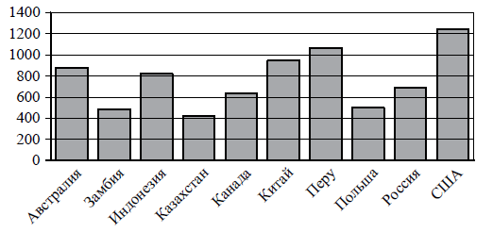
В3
На диаграмме показано распределение выплавки меди в 10 странах мира ( в тысячах тонн) за 2006 год. Среди представленных стран 1 место по выплавке меди занимали США, 10 место – Казахстан. Какое место занимала Канада?
А ) 6
Б) 8
В) 4
Г) 7

Slide 5
В4
Строительная фирма планирует купить 70 м пеноблоков у одного из трёх поставщиков. Цены и условия доставки приведены в таблице. Сколько рублей нужно заплатить за самую дешёвую покупку с доставкой?
3
А) 210 000
Б) 192 000
В) 372 000
Г) 183 000

Slide 6
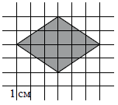
В5
Найдите площадь ромба, изображённого на клетчатой бумаге с размером клетки 1 см х 1 см. Ответ дайте в квадратных сантиметрах.
А) 12
Б) 24
В) 18
Г) 16

Slide 7
В6
В сборнике билетов по биологии всего 25 билетов, в двух из них встречается вопрос о грибах. На экзамене школьнику достаётся один случайно выбранный билет из этого сборника. Найдите вероятность того, что в этом билете не будет вопроса о грибах.
А) 0,50
Б) 0,92
В) 0,78
Г) 0,25

Slide 8
В7
Найдите корень уравнения
А) 8
Б) 13
В) 9
Г) 12

Slide 9
В8
Треугольник ABC вписан в окружность с центром O. Найдите угол BOC ,если угол BAC равен 32• . Ответ дайте в градусах.
А) 64
Б) 58
В) 90
Г) 68

Slide 10
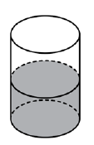
В9
В цилиндрическом сосуде уровень жидкости достигает 16 см. На какой высоте будет находиться уровень жидкости, если её перелить во второй цилиндрический сосуд, диаметр которого в 2 раза больше диаметра первого? Ответ выразите в сантиметрах.
А) 6
Б) 4
В) 8
Г) 2

Slide 11
В10
Найдите sinα , если cosα = 0,6 и π < α < 2π .
А) 0,8
Б) 0,4
В) -0,8
Г) - 0,4

Slide 12
Удачи на экзамене!
Работу выполнила Степанова Л.Р.

